Slide 1
Tiết 43
EM VUI HỌC TOÁN

Slide 2
Thứ tư ngày tháng 10 năm 2021
Toán
Em ôn lại những gì đã học

Slide 3
HOẠT ĐỘNG 1:
THIẾT KẾ TIA SỐ

Slide 4
Xếp các thẻ số thích hợp dưới mỗi vạch của tia số rồi thảo luận cách sử dụng tia số trong học toán.
1
6
10
8
0
1
2
3
4
5
6
7
8
9
10
3

Slide 5
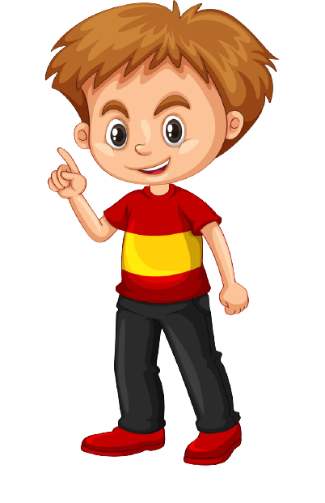
THẢO LUẬN
2
Chúng ta có thể dùng tia số để so sánh hai số.
Chúng ta có thể dùng tia số để cộng, trừ.
TIA SỐ
Đây là một tia số.
0 1 2 3 4 5 6 7 8 9 10 11 12 13 14 15 16 17 18 19 20

Slide 6
Thảo luận nhóm để thiết kế một trò chơi về tính nhẩm trong phạm vi 20 rồi chọn ra trò chơi thú vị nhất.
2

Slide 7
HOẠT ĐỘNG 2:
TRÒ CHƠI

Slide 8
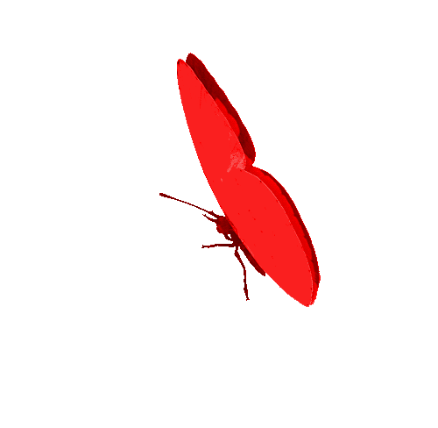
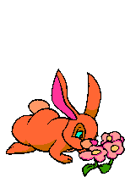
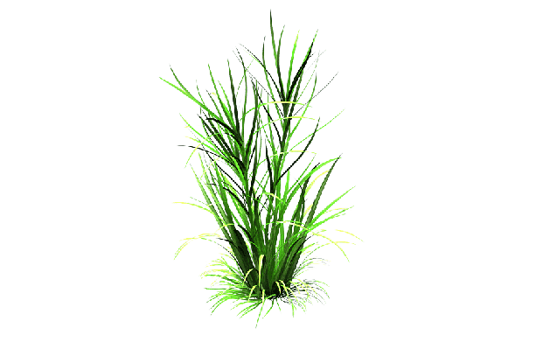
TRÒ CHƠI HÁI HOA DÂN CHỦ
3
8
5
8 + … = 12
…. + 8 = 15
… - 7 = 6
…. + 7 = 16
… - 5 = 8
18 - … = 9
… + 4 = 13
8 + 6 = ?
5 + 7 = ?
12 - … = 6
6
10
2
1
7
6
9
14
12
4
13
9
13
9
7
9
4

Slide 9
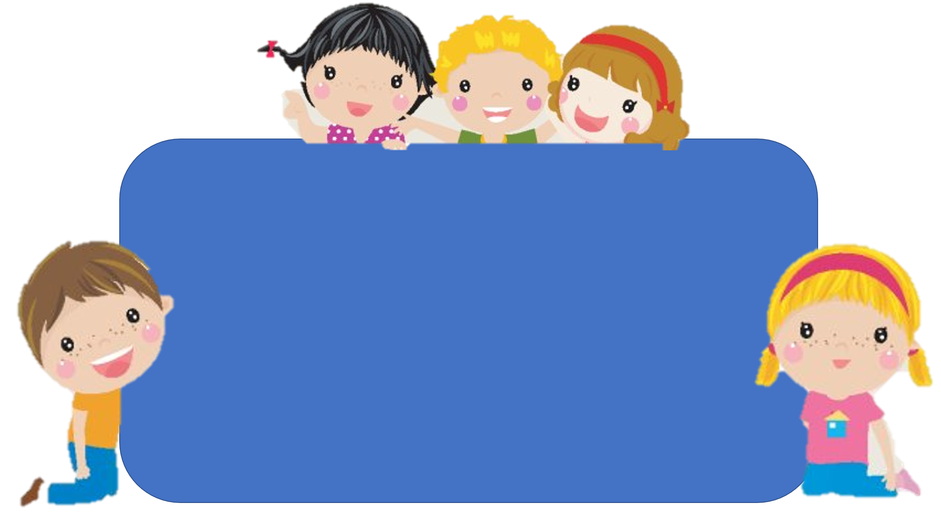
Hãy chia sẻ cảm xúc của em sau giờ học.
Hoạt động nào em còn lúng túng? Nếu làm lại thì em sẽ làm gì?
Em thích nhất hoạt động nào?

Slide 10
DẶN DÒ

